Slide 1

Le multi-tâches et IO en robotique industrielle

Slide 2
Sommaire
Utilité du multitâches
Principe d’exécution et priorités
Configuration des IO dans synapxis
Utilisation des IO

Slide 3
Utilité du multitâches
Une application multitâche consiste en la programmation de processus qui s’exécutent en parallèles. Ils peuvent interagir entre eux ou être complétement indépendants.
Il permet par exemple d’effectuer des actions en parallèle des mouvements du robot. On retrouve généralement ce cas de figure avec une tâche de communication qui tourne en parallèle de la tâche d’actionnement du robot ainsi qu’une tâche IO qui permet d’accéder au matériel périphériques à tout moment. Ces trois tâches sont alors gérées par une tâche principale.

Slide 4
Principe d’exécution et priorité
Chaque tâche démarrée dans Synapxis va s’exécuter sur un Thread différent.
Pour ne pas surcharger des cœurs inutilement, on se contente d’exécuter ces différentes tâches par petites «séquences» d’instructions séparés par une pause.
Dans Synapxis, on ne peut pas modifier réellement la priorité d’une tâche, on a cependant la possibilité de modifier la taille des «séquençage» exécutés indépendamment pour chaque tâche. Un séquence définit le nombre d’instructions (opcode) que Synapxis va exécuter à chaque éxécution de la tâche. Une taille plus large permet donc d’accélérer l’exécution de la tâche.

Slide 5
Définition et appel d’une tâche parallèle
Une tâche est simplement un programme standard.
Ce dernier peut-être appelé de manière standard (appel de fonction), il s’exécute alors dans la tâche principale.
Si on l’appelle avec le mot clé taskExecute, alors l’exécution de cette tâches est découplée de la tâche principale, et chacune peut «vivre» de son côté.
Nom du programme appelé
Argument(s)
Nom de la tâche (référence)

Slide 6
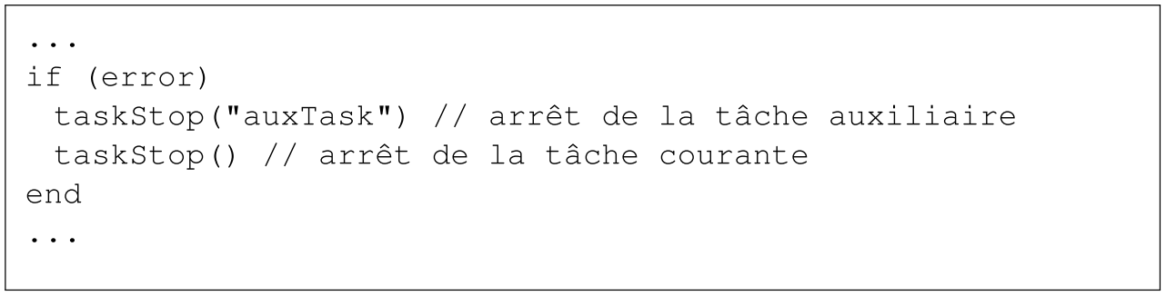
Arrêt d’une tâche parallèle
Pour stopper une tâche, deux méthode.
1° La tâche arrive en fin d’exécution (return), soit naturellement, soit par l’actionnement d’un flag qui la fait sortir de sa boucle.
2° La tâche est stoppée avec l’instruction taskStop, soit depuis l’extérieur, soit depuis le code même de la tâche.
Nom de la tâche (référence)

Slide 7
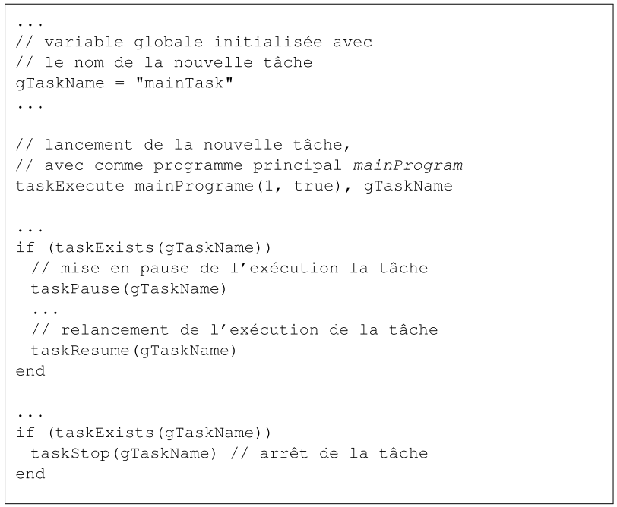
Exemple

Slide 8
Configuration des IO dans synapxis

Slide 9
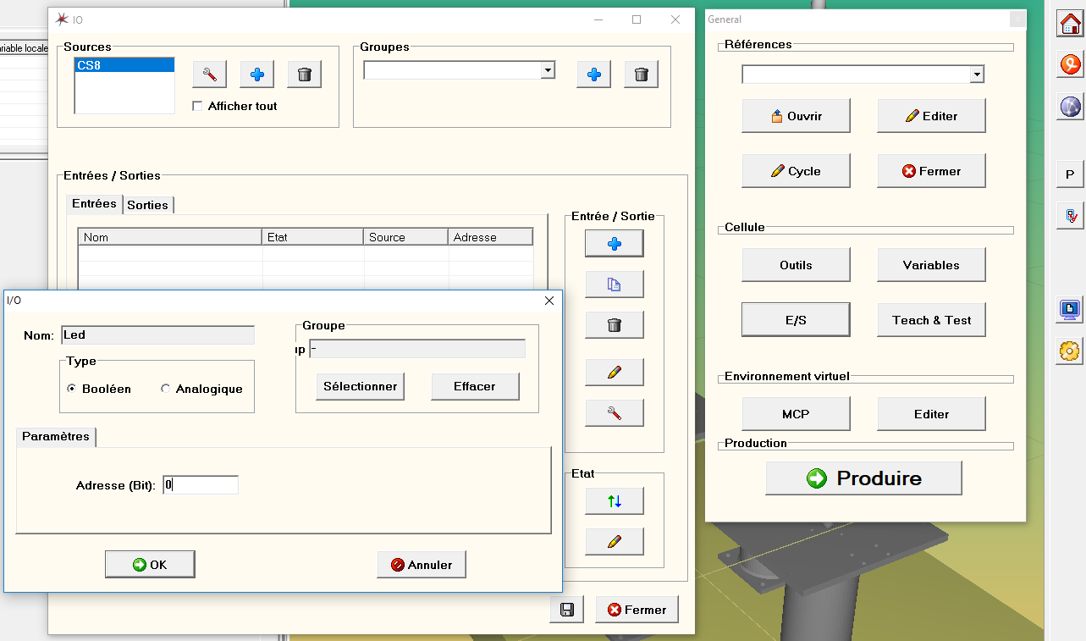
Configuration des IO dans synapxis
Voire doc en annexe pour les adresses

Slide 10
Utilisation des IO
L’activation d’une sortie se fait avec la fonction:
bool ioWrite(string ioName, bool/real value)
Un clique droit sur la zone d’édition vous permet d’avoir accès au menu SIO qui contient la liste des entrées/sorties configurées.

